Slide 1
Gouvernance mondiale de la culture : la Convention sur la diversité des expressions culturelles
Antonios vlassis
UQAM, 04 DECEMBRE 2018

Slide 2
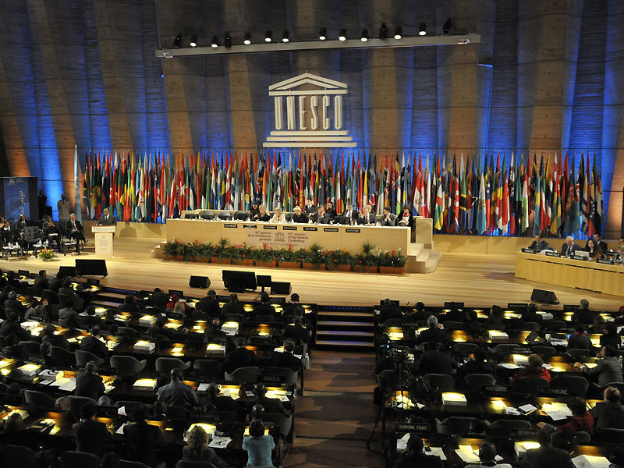
Introduction
UNESCO et politique internationale de la culture
Enjeux, acteurs et processus
Institution spécialisée du système des Nations unies, création 16 novembre 1945, siège à Paris.
La seule OI des Nations unies avec un mandat spécifique sur la culture
Culture, concept polysémique
Domaines spécifiques: patrimoine culturel (matériel et immatériel) et expressions culturelles contemporaines (industries culturelles).

Slide 3
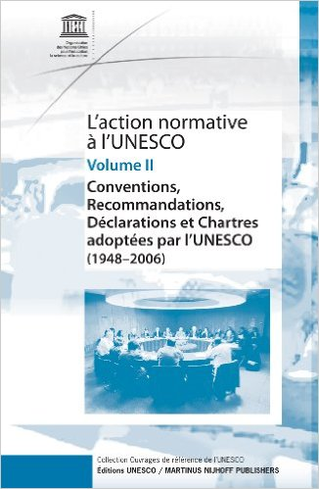
Introduction
L'UNESCO fonctionne par le biais de Conventions.
Convention pour la protection des biens culturels en cas de conflit armé, 1954
Convention universelle sur le droit d’auteur (adoptée en 1952 et révisée en 1971)
Convention concernant les mesures à prendre pour interdire et empêcher l’importation, l’exportation et le transfert de propriété illicites des biens culturels, 1970 (révisée en 1995)
Convention concernant la protection du patrimoine mondial culturel et naturel, 1972
Convention sur la protection du patrimoine culturel subaquatique, 2001
Convention pour la sauvegarde du patrimoine culturel immatériel, 2003
Convention sur la protection et la promotion de la diversité des expressions culturelles, 2005.

Slide 4
Introduction-CDEC

Slide 5
Introduction-CDEC
Convention sur la protection et la promotion de la diversité des expressions culturelles (CDEC)
Adoption par l’UNESCO en 2005
145 États et l’Union européenne
La signature de cette convention au sein de l’Unesco constituait une tentative réussie de remettre aux mains de cette institution des domaines qui sont théoriquement de sa compétence mais qui ont eu tendance, au fil des années, à lui échapper.
4 objectifs
Construction de la CDEC
Mise en œuvre de la CDEC
Perspectives de la CDEC

Slide 6
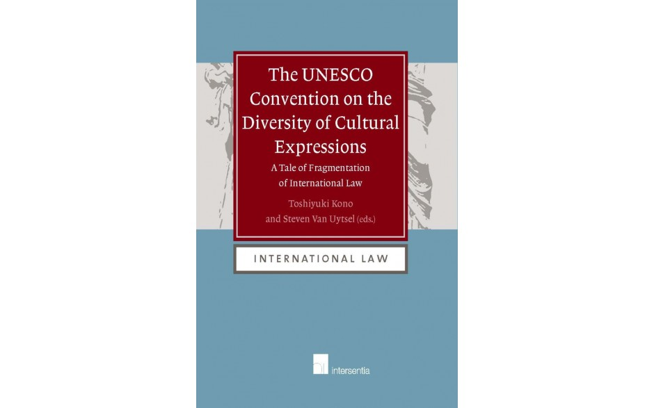
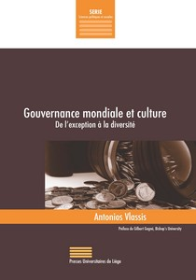
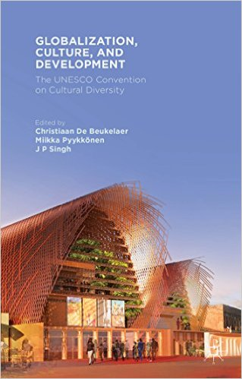
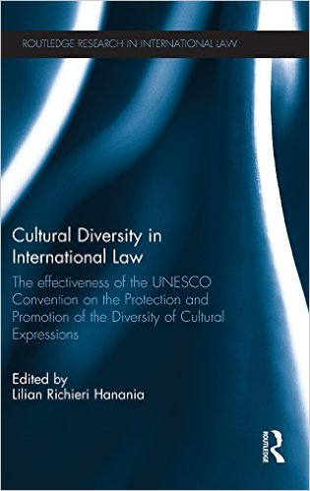
Introduction-CDEC

Slide 7
Exception culturelle

Slide 8
A. Crise de l’industrie cinématographique
Années 1980: Développement technologique (vidéo) et fin du monopole public dans le secteur de télévision.
Longs métrages produits dans l’Union européenne : 471 (1991), 602 (2000), 918 (2005), 1218 (2010).
Longs métrages produits en France : 222 (1975), 133 (1987), 240 (2005), 261 (2010).
Longs métrages produits au Royaume-Uni: 55 (1975), 38 (1989), 164 (2005).
Longs métrages en Italie: 198 (1975), 89 (1985), 99 (1996), 141 (2010).
Longs métrages en Espagne: 98 (1975), 45 (1990), 142 (2005), 201 (2010).
Longs métrages en Allemagne: 73 (1975), 48 (1990), 103 (2005), 119 (2010).

Slide 9
A. Crise de l’industrie cinématographique
France, part du film national-film américain: 53,4%-30,1% (1982), 28,3%-60,9% (1994), 41,2%-46,4% (2001), 35,7%-47,5% (2010).
Allemagne, part du film national-film américain: 22,7%-58,7% (1985), 6,3%-87,1% (1995), 27,4%-64,5% (2009).
Italie, part du film national-film américain: 31,8%-48,6% (1985), 17,3%-70% (1993), 30,4%-57,2% (2010).
Espagne, part du film national-film américain: 14,3%-58,4% (1987), 7,1%-72,3% (1994), 15,6%-71,6% (2009).
Royaume-Uni, part du film national-film américain: 14%-84% (1985), 4,7%-87% (1993), 24%-71,8% (2010).
Union européenne, part du film européen-film américain: 17%-73% (1991), 31%-67% (2009).

Slide 10
Exception culturelle
Accord général sur le commerce des services (GATS en anglais)-Organisation mondiale du commerce
Accord de libre échange nord-américain (1994), États-Unis-Mexique-Canada.
Négociations sur l’Accord multilatéral sur l’investissement (Organisation de coopération et de développement économique), 1995-1998.
.

Slide 11
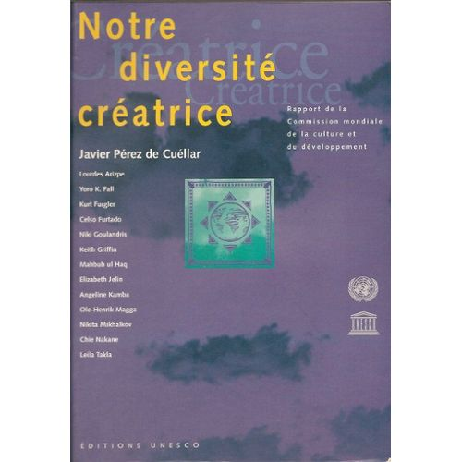
UNESCO-débat ‘développement et culture’
Conférence intergouvernementale sur les aspects institutionnels, administratifs et financiers des politiques culturelles (Venise, août-septembre 1970).
Fonds pour la promotion de la culture (1978).
Conférence mondiale sur les politiques culturelles (MONDIACULT) en 1982.
Décennie mondiale du développement culturel (1988-1997) liée à l’émergence des concepts du développement humain et du développement durable.
Commission mondiale de la culture et du développement et Rapport mondial « Notre diversité créatrice » (1995).
Conférence intergouvernementale sur les politiques culturelles pour le développement (Stockholm – 1998)
Crise institutionnelle de l’UNESCO, 1984-2003

Slide 12
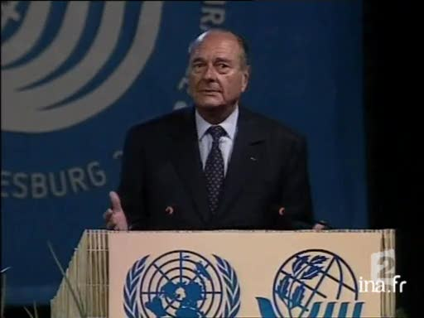
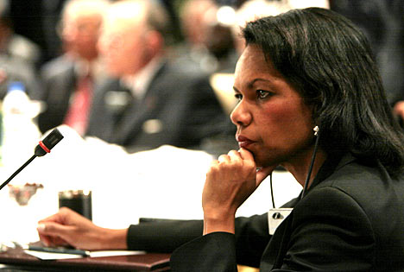
Construction de la CDEC
Fin des années 1990 : croisement de deux univers
Alliance large d’acteurs: gouvernements nationaux, organisations internationales et régionales (Organisation internationale de la Francophonie), professionnels de la culture (Coalitions pour la diversité culturelle)
Négociations internationales conflictuelles
Pierres d’achoppement
Coalition en faveur d’un instrument contraignant voué aux produits et services culturels : France, Canada, Chine, Afrique du Sud, Brésil, la plupart des pays francophones.
Coalition opposée à une Convention contraignante : Etats-Unis, Japon, Australie, Nouvelle-Zélande, Pays-Bas, Royaume-Uni.
La Convention sur la protection et la promotion de la diversité des expressions culturelles est adoptée par la trente-troisième session de la Conférence générale de l’UNESCO le 20 octobre 2005.
Le Canada et la France ont marqué de leur empreinte le déroulement des négociations et le contenu de la CDEC mais ce dernier s’est aussi négocié sur la base d’un consensus délibérément ambigu et un compromis politique.

Slide 13
Mise en œuvre de la CDEC
Article 20 de la CDEC: deux paragraphes à première vue incompatibles
Consensus délibérément ambigu
La complémentarité ou l’incompatibilité entre les dispositions de la CDEC et le régime commercial dépendent en grande partie de la concertation des acteurs impliqués, de la bonne volonté des États parties et de leurs préférences respectives.
Article 20 : « 1. Les Parties reconnaissent qu’elles doivent remplir de bonne foi leurs obligations en vertu de la présente Convention et de tous les autres traités auxquels elles sont parties. Ainsi, sans subordonner cette Convention aux autres traités (a) elles encouragent le soutien mutuel entre cette Convention et les autres traités auxquels elles sont parties ; et (b) lorsqu’elles interprètent et appliquent les autres traités auxquels elles sont parties ou lorsqu’elles souscrivent à d’autres obligations internationales, les Parties prennent en compte les dispositions pertinentes de la présente Convention.
2. Rien dans la présente Convention ne peut être interprété comme modifiant les droits et obligations des Parties au titre d’autres traités auxquels elles sont parties ».

Slide 14
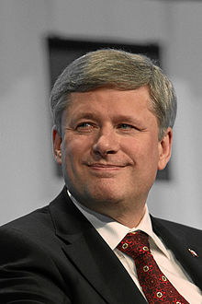
Mise en œuvre de la CDEC
Instrument majeur pour le développement des industries culturelles des pays moins avancés
Son fonctionnement se fonde sur la bonne foi et la loyauté des États plutôt que sur un engagement strict, dans la mesure où les Parties n’ont pas l’obligation de contribuer au Fonds, contrairement à d’autres instruments normatifs de l’UNESCO.
Ressources du FIDC: 10 millions USD en novembre 2018.
100 projets dans 52 pays, la moitié de projets en Afrique.
Contributions irrégulières et asymétrie.
Paragraphe 7 de l’article 18 : « les Parties s’attachent à verser des contributions volontaires sur une base régulière pour la mise en œuvre de la présente Convention ».

Slide 15
Accords bilatéraux et culture
A. Accords bilatéraux de libre-échange des États-Unis
Chili, Singapour, Amérique Centrale (Costa-Rica, El Salvador, Guatemala, Honduras, Nicaragua), République Dominicaine, Australie, Bahreïn, Oman, Maroc, Pérou, Corée du Sud, Panama, Colombie
Approche de la liste négative
Manque de coalitions et d’alliances
Groupes de professionnels de la culture peu structurés et organisés.
Culture, sujet de low politics
Oman, Panama, Bahreïn, Guatemala, Honduras, Nicaragua, Salvador n’ont pas émis de réserves spécifiques aux accords bilatéraux concernant le domaine des services culturels
Remise en cause des objectifs de la CDEC

Slide 16
Chine-Hollywood
États-Unis : judiciariser des contentieux commerciaux en matière de services culturels à travers le recours à l’Organe de règlement des différends.
Plainte des États-Unis - déposée en avril 2007 - qui a mis en cause les réglementations posées par la Chine en matière d’industries culturelles.
Condamnation de la Chine par l’ORD en 2009 et ouverture de son marché audiovisuel.

Slide 17
Table IX (Source: MPAA) Countries/Year (box-office in USD billion) | 2008 | 2010 | 2012 | 2016 | 2017
China | 0.6 | 1.5 | 2.7 | 6.6 | 8.2
Russia | 0.8 | 1.0 | 1.2 | 0.7 | 1.0
India | 1.8 | 1.3 | 1.5 | 1.9 | 1.6
Japan | 1.8 | 2.5 | 2.4 | 2.0 | 2.0
South Korea | 0.8 | 1.0 | 1.3 | 1.5 | 1.6

Slide 18
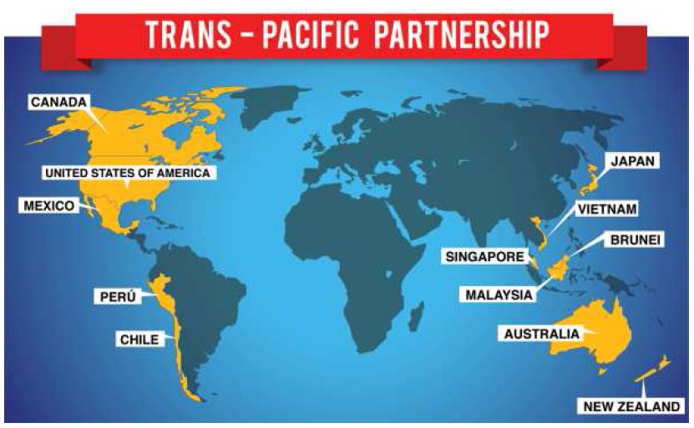

Slide 19
